Slide 1
pedagogickÁ psychologie
Učení

Slide 2
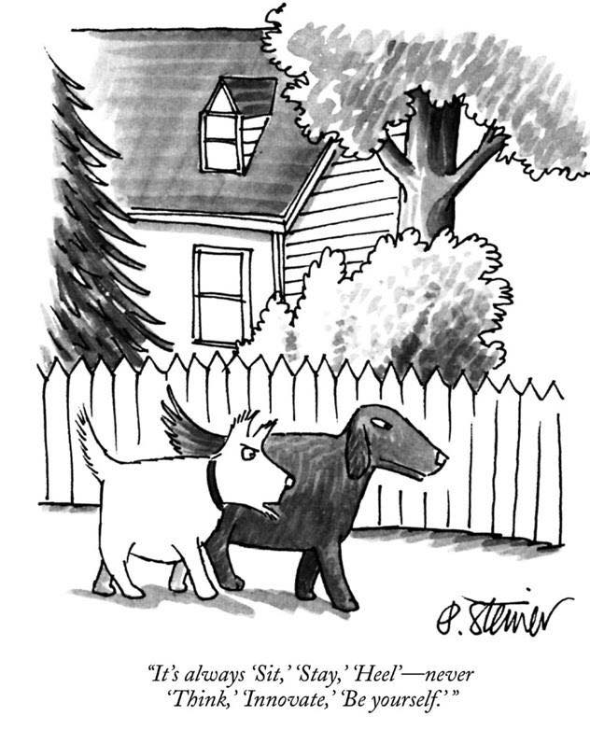

Slide 3
Úvodem
Pedagogický pohled
  Učení v užším smyslu
  (v situacích pedagogického typu; Kulič, 1992)
    Učení směřující k určitému cíli
    Učení záměrně organizované
    Učení promyšleně řízené
    Učení uvědomované žákem
  Učení v širším smyslu (viz dále)

Slide 4
Základní pojmy
Vědomosti
  osvojené soustavy informací, představ a pojmů
  (srv. deklarativní znalosti)
Dovednosti
  předpoklad pro vykonávání činnosti či její části; znalost postupu či „strategie“ určité činnosti
  (srv. procedurální znalosti)
Návyky
  Učením získaná pobídka chovat se v určité situaci určitým způsobem a obsahuje motivační prvek
Kompetence (v rámci ŠVP)
  Zahrnují všechny výše uvedené; zdůrazňována praktičnost a provázanost s běžným životem
  Def. (Klíčové) kompetence jsou evropském rámci pojímány jako kombinace znalostí, dovedností a postojů odpovídajících určitému kontextu a definovány jako kompetence, které všichni potřebují ke svému osobnímu naplnění a rozvoji, aktivnímu občanství, sociálnímu začlenění a pro pracovní život. Během počátečního vzdělávání a odborné přípravy by si měli mladí lidé osvojit klíčové schopnosti na takové úrovni, aby byli připraveni na dospělost, a tyto schopnosti by si měli dále rozvíjet, zachovávat a aktualizovat v rámci celoživotního vzdělávání.

Slide 5
Úvodem – učení v psychologii
Učení (Čáp, 2001)
  Získávání zkušeností, utváření a pozměňování jedince v průběhu života.
  Opakem vrozeného
  Probíhá i na subhumánní úrovni
Funkce učení
  Přizpůsobování organismu k prostředí a změnám v prostředí
  Přizpůsobování společnosti a jejím požadavkům
  Nejedná se pouze o pasivní proces
    (srv. např. Piaget – asimilace a akomodace, Moscovichi – sociální reprezentace aj.)

Slide 6
Druhy učení v psychologii - opakování
Elementární učení
  Tvoření asociací nebo podmiňování
Komplexní učení
  Osvojení postupů při řešení problémů, mentální mapy prostředí, osvojování principů a systémů učiva
  (viz další přednáška)
Sociální učení
  Komunikace, interakce a percepce, sociální role
  (viz sociální psychologie)

Slide 7
Učení - výsledky učení
Vědomosti
  Soustavy představ a pojmů
Senzorické dovednosti
  Např. rozlišování výšky a barvy tónů, odlišení správného a špatného chodu stroje podle zvuku atd.
Senzomotorické dovednosti
  Lepší koordinace vnímání a pohybů – např. psaní, řemeslné práce, sport
Intelektové dovednosti a schopnosti
  Např. matematické, jazykové
Návyky, postoje, vlastnosti osobnosti
  Např. vytrvalost, svědomitost
Sociální dovednosti
  Komunikativní dovednosti, orientace v sociálních vztazích, schopnost obhájit vlastní názor atd.
V moderní pedagogice též označovány jako kompetence

Slide 8
Osm typů lidského učení (Gagné)
Učení signálům
  Po určitém podnětu následuje něco příjemného nebo nepříjemného (Pavlov)
Tvoření spojů S-R (podnět-reakce)
  Naučíme se reagovat na určitý podnět zcela určitým způsobem (Thorndike, Skinner)
Řetězení
  Spojení několika S-R do řetězu
Slovní asociace
  Spojení řady hlásek či slov (viz asociace)
Mnohonásobná diskriminace
  Rozlišování v souboru spojů a řetězců pohybových nebo slovních (např. rozeznávání rostlin, zvířat a jejich pojmenování)
Učení pojmům
Učení principům a obecným vztahům
  (viz přednáška současné teorie učení)
Řešení problémů

Slide 9
Poznámky
Současná škola preferuje učení slovním asociacím a mnohonásobným diskriminacím (4 a 5)
Žádoucí je usilovat v praxi o učení principům (7) a řešení problémů (8)
Důležitým momentem jsou pro výsledky učení zpětnovazební informace - procesy kontroly, sebekontroly a autoregulece v průběhu učení

Slide 10
Asocianisté...

Slide 11
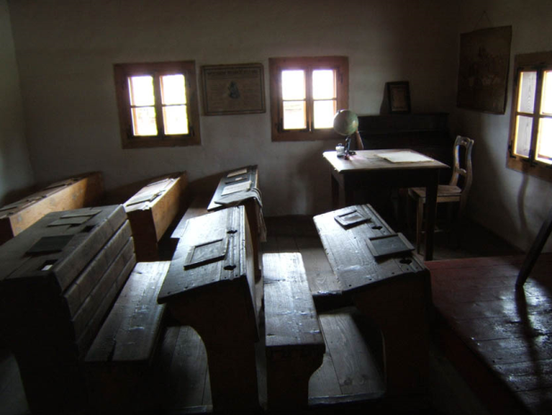
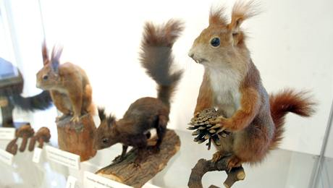
Asocianistické teorie učení
učení je zpevňování asociací a jejich podržení v paměti
  Spojení mezi jednoduchými zážitky, vjemy, představami a jednoduchými city
  Spojuje se to, co jsme opakovaně prožívali současně nebo po sobě (asociace podle dotyku). Při vybavování se při zážitku prvním vybavuje i asociovaný druhý (viz fotografie veverky)
  Asociace se vybavují i při prožívání podobných zážitků (asociace podle podobnosti) (viz další vycpaná zvířata v kabinetu přírodopisu – jaké atributy bude mít vycpaný medvěd? ☺)
důraz na receptivní stránku učení a opakování (memorování)

Slide 12
Klasické podmiňování

Slide 13
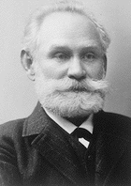
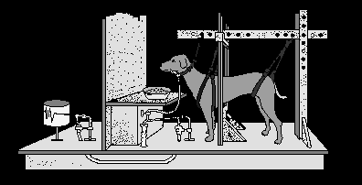
Klasické podmiňování
(Pavlov)
Klasické podmiňování
  Organismus se učí, že dvě události jdou za sebou nezávisle na aktivitě jedince
Zvukový signál, sliny
Nepodmíněný stimul, nepodmíněná reakce
Podmíněný stimul, podmíněná reakce,
Jak to funguje můžete vyzkoušet na virtuálním psovi:
http://nobelprize.org/educational_games/medicine/pavlov/index.html

Slide 14
Operantní podmiňování

Slide 15
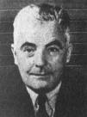
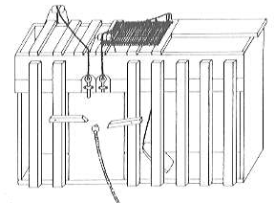


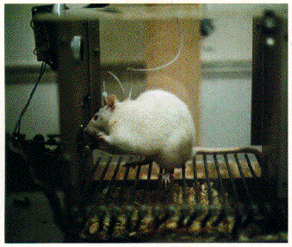
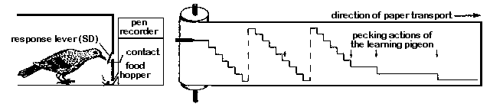
Operantní (instrumentální) podmiňování (Thorndike, Skinner)
J.B. Watson, behaviorismus
„dejte mi tucet dětí…“
E.L. Thorndike
  experiment s hladovou kočkou v
    „problémové skříňce“
  učení pokusem a omylem; při opakování se počet neúspěšných pokusů snižuje; vzniká spoj mezi stimulem a reakcí (spoj S-R)
B.F. Skinner
  experimenty s odměnami a tresty
  posilování reakce

Slide 16
Gestalt

Slide 17
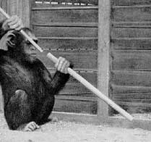
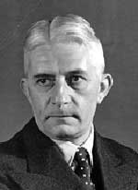
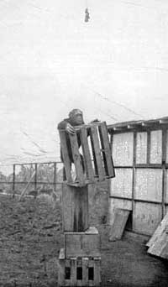
Celostní (gestalt) psychologie
Zpočátku více zaměřena na vmímání
  („Celek je víc, než souhrn částí...“ ;)
W. Köhler
  Pokus se šimpanzem a banánem
    podstatou „vhled“ do situace
      („aha moment“ v procesu učení)
    nová etapa ve výzkumu učení, myšlení a řešení problémů (mj. sociální učení – Bandura - http://www.healthyinfluence.com/Primer/modeling.htm)

Slide 18
Sociální učení a agresivita
Drobná odbočka do sociální psychologie pro zájemce ;)

Slide 19
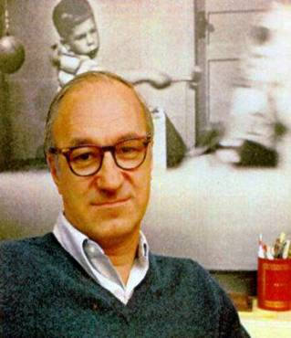
Socializace aneb naučená agrese
Bandura se speciálně zajímal o případy, kdy může být agresivní chování naučené pozorováním druhých.
Nechal proto děti, aby viděli dospělého napadat fackovacího panáka („bobo doll“)
  Naživo
  Na videu
  Na obrázku
  Kontrolní skupina

Slide 20
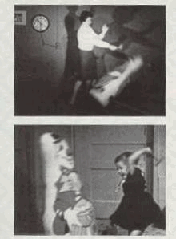
Socializace aneb naučená agrese

Slide 21
Socializace aneb naučená agrese
Bandurův výzkum ukazuje, že agresivní chování může být naučené přímo i nepřímo.
Je-li už naučené, snadno může být využíváno i v jiných situacích a s časovým odstupem.
Velký vliv Bandurovy teorie – ukazuje ovlivnění chování dítěte prezentovanými vzory.

Slide 22
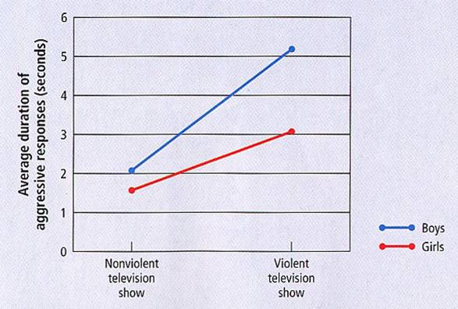
Vliv násilí v TV na agresivní chování, zejména u chlapců (Liebert and Baron, 1972)

Slide 23
Kritika Bandurovy teorie
Přes svou popuparitu a vlim, má Bandurova teorie i své kritiky:
Co vlastně znamená chování dítěte v experimetu?
  Jedná se o naučenou agresi, nebo o manipulaci?
Agresivní modely chování nemusí vést vždycky k agresi:
  Expozice násilí v TV může redukaovat agresivní tendence prostřednictvím katarze (Feshbach & Singer, 1971).
  Různí lidé na expozici modelu agrese reagují různě (muži, ženy; věřící…)

Slide 24
Současné trendy
  přehled teorií (možnosti)
  vývojové aspekty – příklad (Piaget)
  dětské představy o světě
  současné teorie – příklad (Ausubel)

Slide 25
Přehled současných teorií učení
Mnoho různých pojetí
  https://teacherofsci.com/learning-theories-in-education/
  https://www.learning-theories.com/
  (…)

Slide 26
Současné teorie učení – možné dělení (I)
Preferování biologických vlivů
  Biologicky připravené učení (struktura pojmů)
Preferování sociokulturních vlivů
  Situované učení
  Distribuované učení (lidé vs. materiál)
  Vynořující se poznání (v návaznosti na soc. situace)
Učení jako dolaďování připravených struktur
  (L.Resnick, 1996) učení jako sled situací; kompetence se rozvíjejí na základě přip. struktur (soc. i biol.); koherence, kontradikce; dynamické pojetí transferu

Slide 27
Současné teorie vyučování (teaching) - II
Akademické teorie
  snaha definovat takové charakteristiky obecného vzdělávání, které mají žákovi umožnit stát se všestranně kultivovaným člověkem... snaha „osvítit barbary“ (od 80. let, reakce na masmediální realitu)
  tradicionalistické a generalistické teorie
  Henry, Lévy, Bloom...
Personalistické a spiritualistické teorie
  seberealizace, naplnění potenciálu jedince
  individualistické, „alternativní“, „dítě je králem“; rozvoj individualismu na úkor sociálního vědomí (60. a 70. léta)
  Ch. Rogers
  konkrétní příklad – např. škola Summerhill, Anglie
  „Je možné zvnějšku někoho učinit svobodným?“ (Bertrand)
    srv. tzv. alternativní školství (Waldorf, Daltonský plán, Montessori...)
Kognitivně psychologické, technologické a sociokognitivní teorie
  Soustřeďují se hlavně na vhodné pedagogické strategie
  Snaha řešit konkrétní a reálné problémy učení a vyučování
  Zájem o konkrétní charakteristiky žáka, struktury učení, procesy poznávání, techniky komunikace, ICT, média a sociální charakteristiky učení

Slide 28
Kognitivně psychologické, technologické a sociokognitivní teorie (přehled) – teching, learning
Bloomova taxonomie (1956) – cíle kognitivní, afektivní, konativní; učení - metafora stromu
Feuersteinova teorie – instrumentální obohacování (1957)
Gagné – osm typů učení a pět typů naučených dovedností (1965)
Ausubel a Robinson - šest hierachicky seřazených kategorií (1969)
Williamsův model rozvíjející procesy myšlení a prožívání (1970)
Hannah a Michaelis – souhrnný rámec výukových cílů (1977)
Stahl a Murphy – taxonomie kognitivního pole (1981)
Biggs a Collis – „SOLO“ taxonomie (1982)
Quellmalz - teoretické rámce myšlení (1987)
Presseisen – model základních, komplexních a metakognitivních dovedností myšlení (1991)
Merrill – transakční teorie výuky (1992)
Andersona a Krathwohlova revize Bloomovy taxonomie (2001)
Gouge a Yates – Taxonomie pro rozvoj myšlení a uvažování o umění (2002)
viz. MOSELEY, D. et al. Frameworks for thinking: a handbook for teachers and learning. Cambridge: Cambridge Un. Press, 2005. s.44-117 (dostupmé v ISu)

Slide 29
Jak víme to co víme?

Slide 30
Vývojové aspekty učení
L.S. Vygotskij
  zóna nejbližšího vývoje
J.Piaget
  asimilace, akomodace
    úroveň myšlení je dána mj. nedostatečnou kapacitou paměti, nedostatkem odborných poznatků i kontextem dětského uvažování
J.Bruner
  fakty, pojmy (koncepty) a zobecnění (generalizace)
B.Bloom (a kol.)
  Padesátá léta 20. stol. - Cíle učení: kognitivní, afektivní, psychomotorické (pro přírodovědné předměty)
    http://www.nwlink.com/~Donclark/hrd/bloom.html
    Revize Bloomovy taxonomie (Anderson et. al. 2001) http://aplikace.msmt.cz/doc/NHRevizeBloomovytaxonomieedukace.doc
  Učení – metafora stromu (nové poznatky větví původní strukturu; u zásadnějších změn restrukturace „stromu)
D.P.Ausubel
  smysluplné učení
F.J.Dochy
  dosavadní znalosti (prior knowledge)
  deklarativní znalosti vs. procedurální znalosti

Slide 31
Když se řekne Piaget...

Slide 32
Piagetova teorie kognitivního vývoje
Zájem soustředěn na vztah mezi poznávajícím jedincem a objektem poznávání v různých obdobích života
Každá úroveň poznání je výsledkem předchozího vývoje; vzniká reorganizací a transformací úrovně předchozí
Poznání není vrozenou záležitostí; znalosti jedinec konstruuje svým jednáním
Psychologie kognitivního vývoje – dítě jako badatel ověřující teorie (schéma) asimilace; akomodace

Slide 33
Piagetova teorie kognitivního vývoje
Faktory ovlivňující přechod mezi stadii:
  Biologicky podložené zrání
  Učení
  Předávání sociální zkušenosti
  Ekvilibrace
  Působí v součinnosti; klíčová je patrně ekvilibrace; rovnováha

Slide 34
Piagetovy pedagogické názory
Vzdělávání se má soustředit spíše na rozvíjení obecných schémat, než na rozvoj konkrétních dovedností
Vzdělávání dětí se má soustředit spíše na procesy než na obsahy
Vyučovací metody musí aktivizovat dítě
Kurikulum by mělo respektovat kognitivní vývojová stadia

Slide 35
Jak vlastně tedy děti uvažují o učivu?

Slide 36
Dětské interpretace světa
- řada označení:
Naivní teorie dítěte, ale též (příbuzné termíny):
    Implicitní teorie dítěte
    Dětská věda
    Dětské naivní koncepce
    Dětské implicitní koncepce
    Dětské prekoncepce
    Dětské dosavadní koncepce
    Dětské alternativní koncepce
    Dětské mylné koncepce,
    Miskoncepce v procesu učení
  nepřesné či zavádějící znalosti a dovednosti, které máme „před“; „v průběhu“ či jako „nezamýšlené výsledky“ učení – srv. konstruktivistické teorie učení

Slide 37
Dětské interpretace jevů
Kognitivní složka
Afektivní složka
Složka konativní
  královský dvůr je takovej ten dvorek na zámku...
    (např. P. Gavora, 1992)
  atomy jsou takoví úplně malí trpaslíci...
    (např. M. Ouhrabka, 1996)
  (...)

Slide 38
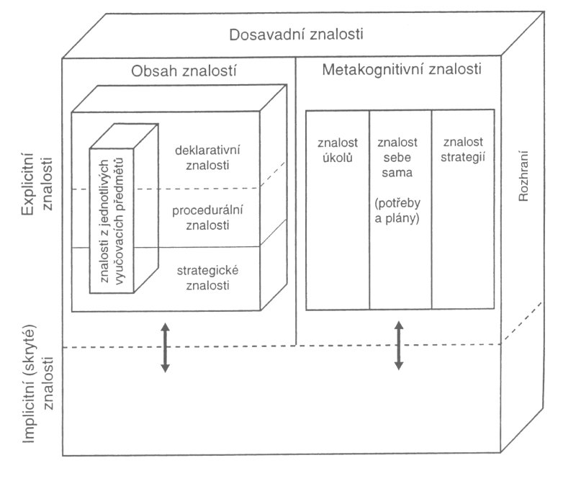
Schéma žákových dosavadních znalostí (Dochy, 1996)

Slide 39
Žákovo pojetí učiva
Žákovo pojetí učiva obecně
  („K čemu je to blbý učení?“)
Žákovo pojetí učiva v určité skupině předmětů
  („Nerad cokoli počítám!“)
Žákovo pojetí učiva v určitém předmětu
  („Matematika mi nejde.“)
Žákovo pojetí učiva v konkrétním tématu
  („K čemu mi jsou rovnice o dvou neznámých?“)
Žákovo pojetí učiva žákovo pojetí pojmu
  („Rovnice je když...“)

Slide 40
Příklad současné (konstruktivistické) teorie učení

Slide 41
Smysluplné učení
(meaningful learning)
učení, které není prostým memorováním a rozšiřováním sumy poznatků
  Valstní termín připisován D.P.Ausubelovi
    Vzniká v reakci na Thorndika a jeho mechanistický přístup k učení (behaviorální paradigma)
    Významným zdrojem gestalt-psychologie (viz předchozí přednáška)
    Kořeny způsobu uvažování sahají mj. až k J.A.Komenskému (není ovšem zakladatelem; „předvědecké“ období!)

Slide 42
Smysluplné učení - charakteristiky
Aktivita v procesu učení
Konstruování poznatků
Kumulace poznatků
Autoregulace učení
Zacílenost učení
Situovanost učení
Individální specifičnost učení

Slide 43
Smysluplné učení – složky (Shuell, 1992)
Ve vztahu k učení:
Očekávání (mj. co, k čemu, self-efficacy)
Motivování (vnější, vnitřní)
Aktivování dosavadních znalostí
Pozornost (část vs. celek učiva)
Překódování (zvláštnosti zapamatování žáka
  i zvláštnosti učiva)
Srovnávání (staré a nové učivo)
Generování hypotéz (jestli si to správně představuji, tak...)
(...)

Slide 44
Smysluplné učení - procesy
Opakování
Zpětná vazba
Hodnocení (sumativní vs. formativní)
Monitorování
Kombinování, integrování, syntéza

Slide 45
Literatura (výběr)
BERTRAND, Y. Soudobé teorie vzdělávání. Praha: Portál, 1998.
MOSELEY, D. et al. Frameworks for thinking: a handbook for teachers and learning. Cambridge: Cambridge Un. Press, 2005.
Psycholgy Clasics
  http://psychclassics.yorku.ca/
Moore, Alex. Teaching and Learning: Pedagogy, Curriculum and Culture. Routledge Falmer, 2000.
  http://site.ebrary.com/lib/masaryk/Top?channelName=masaryk&cpage=2&docID=10054087&f00=text&frm=smp.x&hitsPerPage=10&layout=document&p00=learning+theories&sortBy=score&sortOrder=desc
GAVORA, P. Žiak a text. Bratislava: SPN, 1992
HEJNÝ, M.; KUŘINA, F. Dítě, škola, matematika. Konstruktivistické přístupy k vyučování. Praha: Portál, 2001.
PAŘÍZEK, V. Jak naučit žáky myslet. Praha: Karolinum, 2000.
PASCH, M. a kol. Od vzdělávacího programu k vyučovací hodině. Praha: Portál, 1998.
PIAGET, J. Psychologie inteligence. Praha: SPN, 1970.
ŠEBKOVÁ, A., VYSKOČILOVÁ, E. Chápání prostorových vztahů u dětí mladšího školního věku. Pedagogika, roč.XLVII, 1997, s. 10-17.
THAGARD, P. Úvod do kognitivní vědy. Mysl a myšlení. Praha: Portál, 2001.
VYGOTSKIJ, L. S. Myšlení a řeč. Praha: SPN, 1970.

